Slide 1


Trường Đại học Công nghệ thông tin
Môn học Khai thác dữ liệu và ứng dụng – CS313.N21
Báo cáo cuối kì
KHAI THÁC DỮ LIỆU GIÁO DỤC NHẰM DỰ ĐOÁN KẾT QUẢ HỌC TẬP CỦA SINH VIÊN
GVHD:
Ths. Nguyễn Thị Anh Thư
Võ Tấn Khoa
Sinh viên thực hiện:
Nguyễn Phạm Hồng Duyên
Trần Thị Thu Hà
Nguyễn Thanh Thanh Trúc
Lê Văn Hùng
Lưu Quang Tiến Hoàng

Slide 2
NỘI DUNG
Tổng quan
Bộ dữ liệu
Phương pháp đề xuất
Kết quả thực nghiệm
Kết luận và hướng phát triển

Slide 3

Tổng quan
1
Notes:
Bài toán dự đoán sinh viên có qua một môn hay không dựa trên các môn cơ sở ngành đặt ra mục tiêu tìm hiểu và phân tích mối quan hệ giữa kết quả học tập của sinh viên trong các môn học trước đó và môn học dự đoán [3]. Khả năng dự đoán kết quả học tập có thể giúp các nhà quản lý giáo dục và giảng viên đưa ra các biện pháp hỗ trợ phù hợp để nâng cao hiệu quả học tập và thành công của sinh viên đại học.
Với mục đích dự đoán được dữ liệu của kết quả học các môn học trước như Giải tích, Xác suất thống kê, Nhập môn lập trình, Cấu trúc dữ liệu và giải thuật…có ảnh hưởng như thế nào đến việc sinh viên có qua môn Lập trình hướng đối tượng hay không, nhóm đề ra mục tiêu ban đầu xử lý lại bộ dữ liệu Education_dataset_v2 để được bộ dữ liệu phù hợp với mục đích của bài toán mà nhóm đã đặt ra. Sau đó tiến hành cài đặt và triển khai thực nghiệm các mô hình trên bộ dữ liệu sau khi đã được xử lý, từ đó thu thập được các kết quả thực nghiệm khác nhau trên từng mô hình, từng phương pháp.
Bài toán nhận đầu vào là điểm của sinh viên trong các môn học trước đó, đầu ra là dự đoán xem sinh viên có qua môn Lập trình hướng đối tượng hay không.

Slide 4
1. Tổng quan
1.1 Giới thiệu bài toán.
Giải tích
Xác suất thống kê
Nhập môn lập trình
Cấu trúc dữ liệu và giải thuật
Cơ sở dữ liệu
Nhập môn mạng máy tính
Hệ điều hành
Đại số tuyến tính
Cấu trúc rời rạc
Dự đoán
Xếp loại
Lập trình hướng đối tượng
Notes:
Bài toán dự đoán sinh viên có qua một môn hay không dựa trên các môn cơ sở ngành đặt ra mục tiêu tìm hiểu và phân tích mối quan hệ giữa kết quả học tập của sinh viên trong các môn học trước đó và môn học dự đoán [3]. Khả năng dự đoán kết quả học tập có thể giúp các nhà quản lý giáo dục và giảng viên đưa ra các biện pháp hỗ trợ phù hợp để nâng cao hiệu quả học tập và thành công của sinh viên đại học.
Với mục đích dự đoán được dữ liệu của kết quả học các môn học trước như Giải tích, Xác suất thống kê, Nhập môn lập trình, Cấu trúc dữ liệu và giải thuật…có ảnh hưởng như thế nào đến việc sinh viên có qua môn Lập trình hướng đối tượng hay không, nhóm đề ra mục tiêu ban đầu xử lý lại bộ dữ liệu Education_dataset_v2 để được bộ dữ liệu phù hợp với mục đích của bài toán mà nhóm đã đặt ra. Sau đó tiến hành cài đặt và triển khai thực nghiệm các mô hình trên bộ dữ liệu sau khi đã được xử lý, từ đó thu thập được các kết quả thực nghiệm khác nhau trên từng mô hình, từng phương pháp.

Slide 5
1. Tổng quan
1.1 Giới thiệu bài toán.
Giới tính
Hiệu số tuổi
diện trúng tuyển
loại trường THPT
Xếp loại điểm trúng tuyển
khu vực
Kết quả anh văn xếp lớp đầu vào
xeploai_hk (trước đó)
Dự đoán
Xếp loại
xeploai_hk (tiếp theo)
Notes:
Trong giai đoạn đầu tiên của cuộc sống học đại học, sinh viên đối mặt với nhiều thay đổi và áp lực mới. Có rất nhiều yếu tố ảnh hưởng đến kết quả học tập của sinh viên, chẳng hạn điều kiện, khả năng học tập, môi trường học tập, độ tuổi, sức khỏe và tâm lý, giới tính hay nền tảng giáo dục trước đó. Liệu các yếu tố độ tuổi, giới tính và nền tảng giáo dục trước đó có thể ảnh hưởng nhiều đến sự thích nghi và thành công trong quá trình học tập của sinh viên.
Nhiều nghiên cứu đã được tiến hành để giúp phân tích sự ảnh hưởng của các yếu tố như nền tảng giáo dục bậc trung học phổ thông. Ngoài ra, một số nghiên cứu cũng đã nghiên cứu việc sử dụng kết quả học tập của các học kì trước đó để dự đoán kết quả học tập của học kì kế tiếp

Slide 6
1. Tổng quan
1.2 Thách thức.
Dữ liệu hiện tại có thể không đầy đủ, có giá trị thiếu.
Dữ liệu bị mất cân bằng giữa các lớp.
Cần chọn thuật toán phù hợp và điều chỉnh các siêu tham số của thuật toán.
Đánh giá mô hình có thể mắc phải các lỗi như overfitting hoặc underfitting.
Cần đảm bảo tính khả thi của việc sử dụng dữ liệu và mô hình dự đoán trên các nền tảng và hệ thống khác nhau.
Notes:
Kết quả học tập của sinh viên ảnh hưởng bởi nhiều yếu tố, trong đó độ tuổi, giới tính và nền tảng giáo dục trước đó là các yếu tố cần được xem xét kỹ lưỡng để đảm bảo sinh viên có một môi trường học tập tốt và đạt được kết quả tốt nhất. Bài toán gặp phải một số thách thức:
Dữ liệu hiện tại có thể không đầy đủ, có giá trị thiếu. Để xây dựng mô hình dự đoán tốt, cần phải xử lý và tiền xử lý dữ liệu một cách cẩn thận để nâng cao độ chính xác của mô hình.
Dữ liệu bị mất cân bằng giữa các lớp qua môn và không qua môn trong việc dự đoán xem sinh viên có qua một môn hay không dựa trên các môn cơ sở ngành.
Hiện nay có nhiều thuật toán phân loại khác nhau và không phải thuật toán nào cũng phù hợp với bài toán đang quan tâm. Vì vậy, cần chọn thuật toán phù hợp và điều chỉnh các siêu tham số của thuật toán để đạt được kết quả tốt nhất.
Việc đánh giá mô hình có thể mắc phải các lỗi như overfitting hoặc underfitting, do đó cần điều chỉnh mô hình và thực hiện lại quá trình đánh giá nhiều lần để đạt được kết quả tốt nhất.
Khi có mô hình dự đoán tốt, cần giải thích kết quả của mô hình. Tuy nhiên, việc giải thích kết quả của một mô hình phức tạp có thể rất khó khăn và đòi hỏi kiến thức chuyên môn về thuật toán, xử lý dữ liệu và bài toán cụ thể.
Bài toán dự đoán kết quả học tập của sinh viên có thể được áp dụng trong nhiều lĩnh vực khác nhau, từ giáo dục đến nhân sự. Tuy nhiên, để thực hiện áp dụng thực tế, cần đảm bảo tính khả thi của việc sử dụng dữ liệu và mô hình dự đoán trên các nền tảng và hệ thống khác nhau.

Slide 7
1. Tổng quan
1.3 Mục tiêu.
Hỗ trợ quyết định trong tuyển sinh của các trường đại học.
Tích hợp ứng dụng vào hệ thống quản lý học tập của trường.
Giúp giảng viên và cố vấn học tập đưa ra các biện pháp hỗ trợ học tập phù hợp cho sinh viên.
Notes:
Bài toán dự đoán sinh viên có qua một môn hay không dựa trên các môn cơ sở ngành tập trung nghiên cứu phân tích mối quan hệ giữa kết quả các môn học cơ bản đến việc qua môn hay rớt môn học quan trọng của sinh viên ngành công nghệ thông tin. Nghiên cứu được thực hiện dựa trên bộ dữ liệu bao gồm các thông tin về kết quả học tập của sinh viên trong các môn học cơ sở ngành và kết quả học tập của sinh viên trong môn học Lập trình hướng đối tượng. Bộ dữ liệu được thu thập từ thông tin của các sinh viên theo học tại trường Đại học Công nghệ Thông tin – ĐHQG TPHCM từ khóa 8 (năm học 2013) đến khóa 14 (năm học 2019).
Bài toán phân tích tác động của các yếu tố ảnh hưởng đến kết quả học tập của sinh viên hướng đến nhiều mục tiêu:
Hỗ trợ quyết định trong tuyển sinh của các trường đại học, việc hiểu được tác động của độ tuổi, giới tính và nền tảng giáo dục trước đó đến kết quả học tập có thể giúp các trường đại học và nhà tuyển sinh đưa ra quyết định thông minh và công bằng.
Giúp giảng viên và cố vấn học tập có một cái nhìn bao quát từ đó đưa ra các biện pháp hỗ trợ học tập phù hợp cho sinh viên, bao gồm các chương trình học tập cá nhân hóa, hướng dẫn chuyên sâu và các khóa đào tạo bổ sung.
Tích hợp ứng dụng vào hệ thống quản lý học tập của trường để giúp giáo viên có thể dự đoán kết quả học tập của sinh viên và đưa ra các biện pháp nhằm giúp sinh viên cải thiện kết quả học tập.
Tiếp theo là đến phần 2. bộ dữ liệu mời bạn duyên trình bày.

Slide 8
2
Bộ dữ liệu

Slide 9
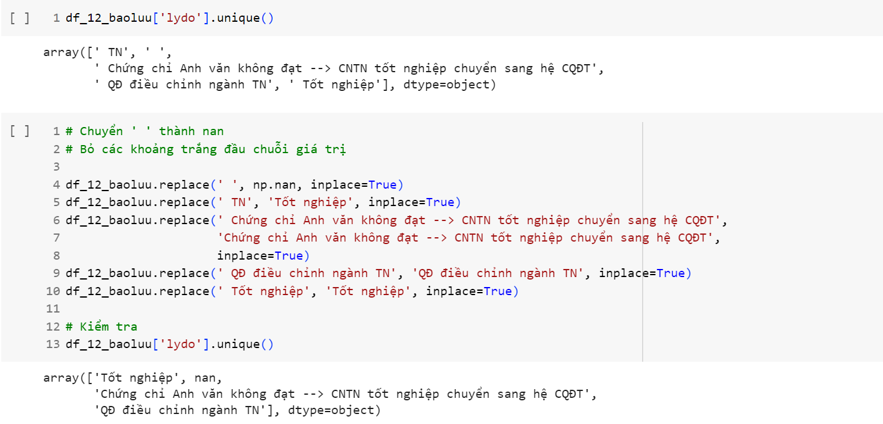
2. Bộ dữ liệu
3.1. Làm sạch dữ liệu
Xóa dòng nếu khóa chính bằng NULL
Khử nhiễu, thay thế giá trị
Notes:
Từ bộ dữ liệu gốc bao gồm 15 bảng dữ liệu, nhóm đã tiến hành các bước xử lí và tạo ra bộ dữ liệu phù hợp với bài toán mà nhóm đặt ra.
Bước 1: Làm sạch dữ liệu
Ví dụ: cột lydo của bảng baoluu. Dùng hàm unique để lấy ra các giá trị của cột lydo. Sau đó, dùng hàm replace thay thế các giá trị nhiễu, giá trị khoảng trắng “ “ chuyển về nan. Kiểm tra lại bằng hàm unique, cột lydo bây h có

Slide 10
2. Bộ dữ liệu
3.2. Tích hợp dữ liệu
05_thisinh
mssv | dien_tt | diem_tt | lop12_matinh | lop12_matruong | TEN_TRUONG
tentinh | khuvuc
PHAN_CHIA_KHU_VUC
matinh | tentinh | khuvuc | donvihanhchinh
NULL
01_sinhvien
mssv | namsinh | gioitinh | noisinh | lopsh | hedt | khoa | khoahoc | chuyennganh2 | tinhtrang | diachi_tinhtp
Từ website: https://tuyensinh.tnus.edu.vn/article/bang-phan-chia-khu-vuc-2020-kv1-kv2-kv2nt-kv3
Notes:
.
Siêu mặt phẳng tối ưu là siêu mặt phẳng có vector phân loại (Khoảng cách giữa một điểm dữ liệu và siêu mặt phẳng) có độ dài lớn nhất.
SVM có thể xử lý dữ liệu số và dữ liệu rời rạc, và có khả năng tốt trong việc xử lý dữ liệu nhiễu và dữ liệu có số chiều cao.

Slide 11
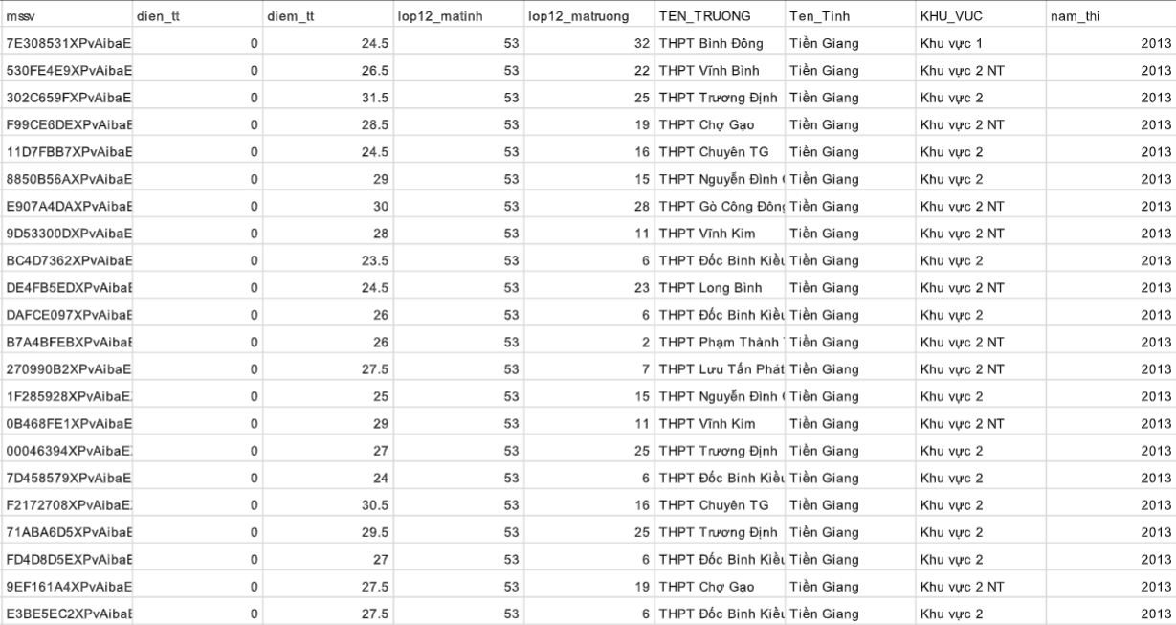
2. Bộ dữ liệu
3.2. Tích hợp dữ liệu
Notes:
.
Siêu mặt phẳng tối ưu là siêu mặt phẳng có vector phân loại (Khoảng cách giữa một điểm dữ liệu và siêu mặt phẳng) có độ dài lớn nhất.
SVM có thể xử lý dữ liệu số và dữ liệu rời rạc, và có khả năng tốt trong việc xử lý dữ liệu nhiễu và dữ liệu có số chiều cao.

Slide 12
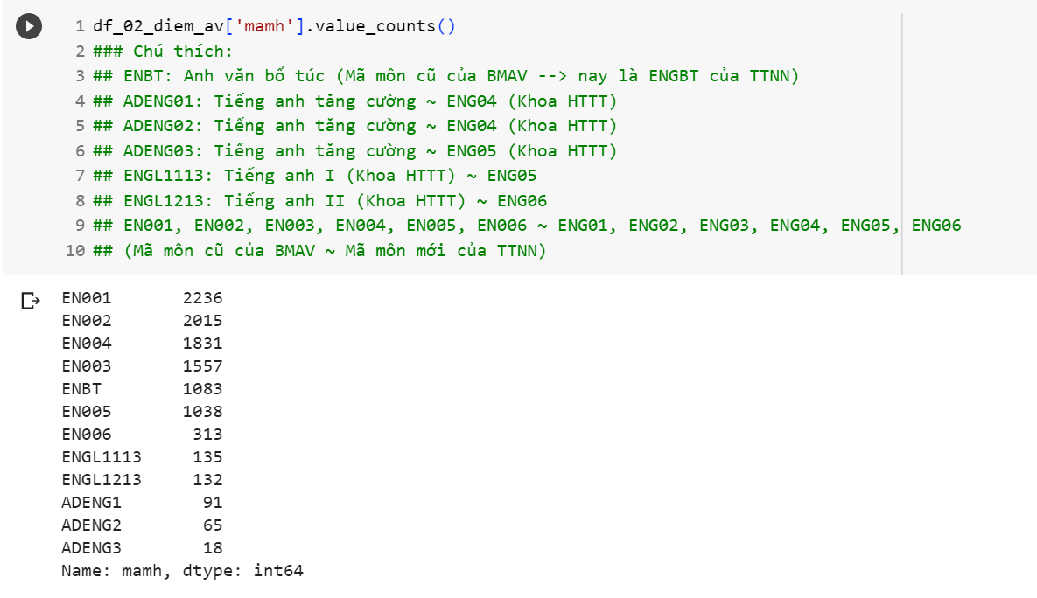
2. Bộ dữ liệu
3.2. Tích hợp dữ liệu
04_xeploaiav
mssv | total | mamh
diem_Thu
mssv | mamh | … | diem_hp
‘avxl’: ENGBT, ENG01, ENG02, ENG03,
ENG04, ENG05, PASSENG03
01_sinhvien
mssv | namsinh | gioitinh | noisinh | lopsh | hedt | khoa | khoahoc | chuyennganh2 | tinhtrang | diachi_tinhtp
Notes:
.
Siêu mặt phẳng tối ưu là siêu mặt phẳng có vector phân loại (Khoảng cách giữa một điểm dữ liệu và siêu mặt phẳng) có độ dài lớn nhất.
SVM có thể xử lý dữ liệu số và dữ liệu rời rạc, và có khả năng tốt trong việc xử lý dữ liệu nhiễu và dữ liệu có số chiều cao.

Slide 13
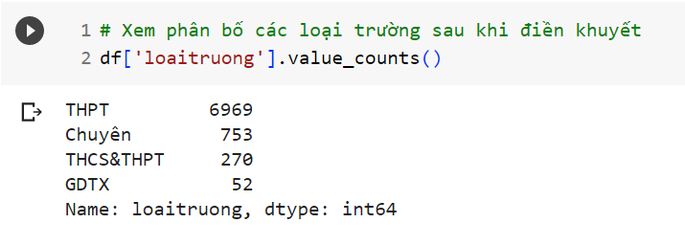
2. Bộ dữ liệu
3.2. Tích hợp dữ liệu
Từ cột TEN_TRUONG (bảng 05_thisinh)
“%Chuyên%” → Chuyên
“%THCS&THPT%”→ THCS&THPT
“%GDTX%” → GDTX
Còn lại → THPT
Null → THPT
Notes:
.
Siêu mặt phẳng tối ưu là siêu mặt phẳng có vector phân loại (Khoảng cách giữa một điểm dữ liệu và siêu mặt phẳng) có độ dài lớn nhất.
SVM có thể xử lý dữ liệu số và dữ liệu rời rạc, và có khả năng tốt trong việc xử lý dữ liệu nhiễu và dữ liệu có số chiều cao.

Slide 14
2. Bộ dữ liệu
3.3. Biến đổi dữ liệu
Tạo cột xeploai_diemtt (int) bằng cách phân cấp như cột diem_tt (float) như sau:
diem_tt.isnull() == False
Dùng phương pháp scale min-max, chia xeploai_diemtt thành 4 mức độ:
1: xuất sắc
2: giỏi
3: khá
4: trung bình
diem_tt.isnull() == True
Kết hợp với dữ liệu dien_tt. Nếu:
dien_tt ==1 (tuyển thẳng) → Mức 1 (xuất sắc)
dien_tt thuộc [2,3,4,5,7] (ưu tiên xét tuyển) → Mức 5 (khác)
Notes:
.
Siêu mặt phẳng tối ưu là siêu mặt phẳng có vector phân loại (Khoảng cách giữa một điểm dữ liệu và siêu mặt phẳng) có độ dài lớn nhất.
SVM có thể xử lý dữ liệu số và dữ liệu rời rạc, và có khả năng tốt trong việc xử lý dữ liệu nhiễu và dữ liệu có số chiều cao.

Slide 15
2. Bộ dữ liệu
3.3. Biến đổi dữ liệu
Đối với các cột dữ liệu xeploai_hk1 đến xeploai_hk12:
Dựa vào điểm trung bình từng học kì của sinh viên được trích xuất từ bảng sinhvien_dtb_hocki kết hợp với bảng 01_sinhvien, xếp loại kết quả học tập từng học kì thành 4 loại (tương ứng 4 nhãn) theo công thức:
8.0 <= dtb <= 10: 1 (Giỏi)
6.5 <= dtb < 8.0: 2 (Khá)
5.0 <= dtb < 6.5: 3 (Trung bình)
0.0 <= dtb <5.0: 4 (Yếu)
Null: 0
Notes:
.
Siêu mặt phẳng tối ưu là siêu mặt phẳng có vector phân loại (Khoảng cách giữa một điểm dữ liệu và siêu mặt phẳng) có độ dài lớn nhất.
SVM có thể xử lý dữ liệu số và dữ liệu rời rạc, và có khả năng tốt trong việc xử lý dữ liệu nhiễu và dữ liệu có số chiều cao.

Slide 16
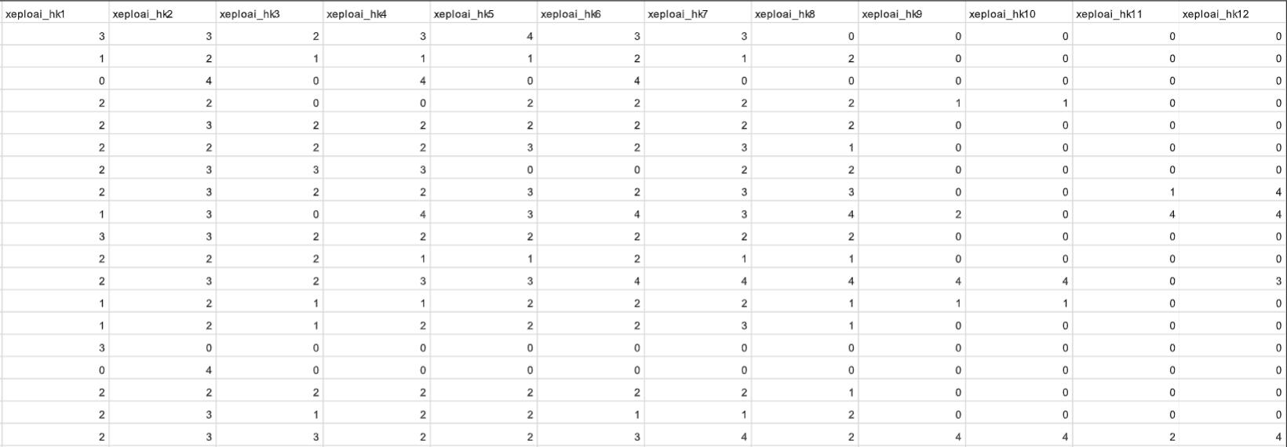
2. Bộ dữ liệu
3.3. Biến đổi dữ liệu
Dữ liệu xeploai_hk1 đến xeploai_hk12:
Notes:
.
Siêu mặt phẳng tối ưu là siêu mặt phẳng có vector phân loại (Khoảng cách giữa một điểm dữ liệu và siêu mặt phẳng) có độ dài lớn nhất.
SVM có thể xử lý dữ liệu số và dữ liệu rời rạc, và có khả năng tốt trong việc xử lý dữ liệu nhiễu và dữ liệu có số chiều cao.

Slide 17
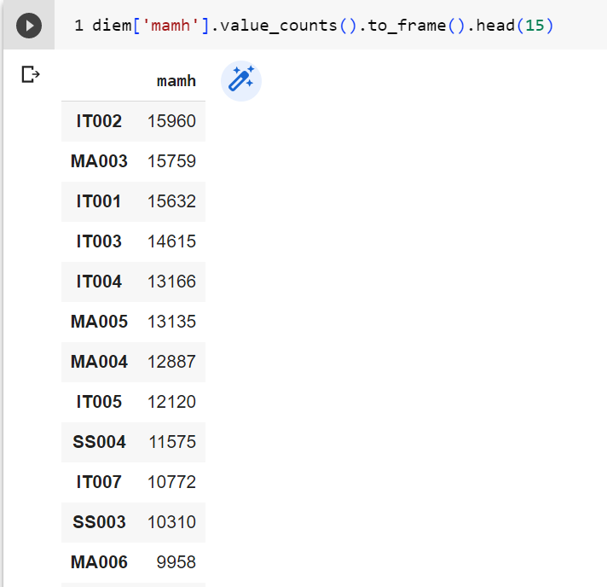
2. Bộ dữ liệu
3.3. Biến đổi dữ liệu
Chọn ra danh sách 10 môn học có số lượng sinh viên đăng kí học nhiều nhất, đó là:
IT001
IT003
IT004
IT005
IT007
MA003
MA004
MA005
MA006
IT002
Chọn môn IT002 làm biến mục tiêu vì môn này có phần trăm sinh viên trượt môn nhiều nhất (~30%)
Notes:
.
Siêu mặt phẳng tối ưu là siêu mặt phẳng có vector phân loại (Khoảng cách giữa một điểm dữ liệu và siêu mặt phẳng) có độ dài lớn nhất.
SVM có thể xử lý dữ liệu số và dữ liệu rời rạc, và có khả năng tốt trong việc xử lý dữ liệu nhiễu và dữ liệu có số chiều cao.

Slide 18
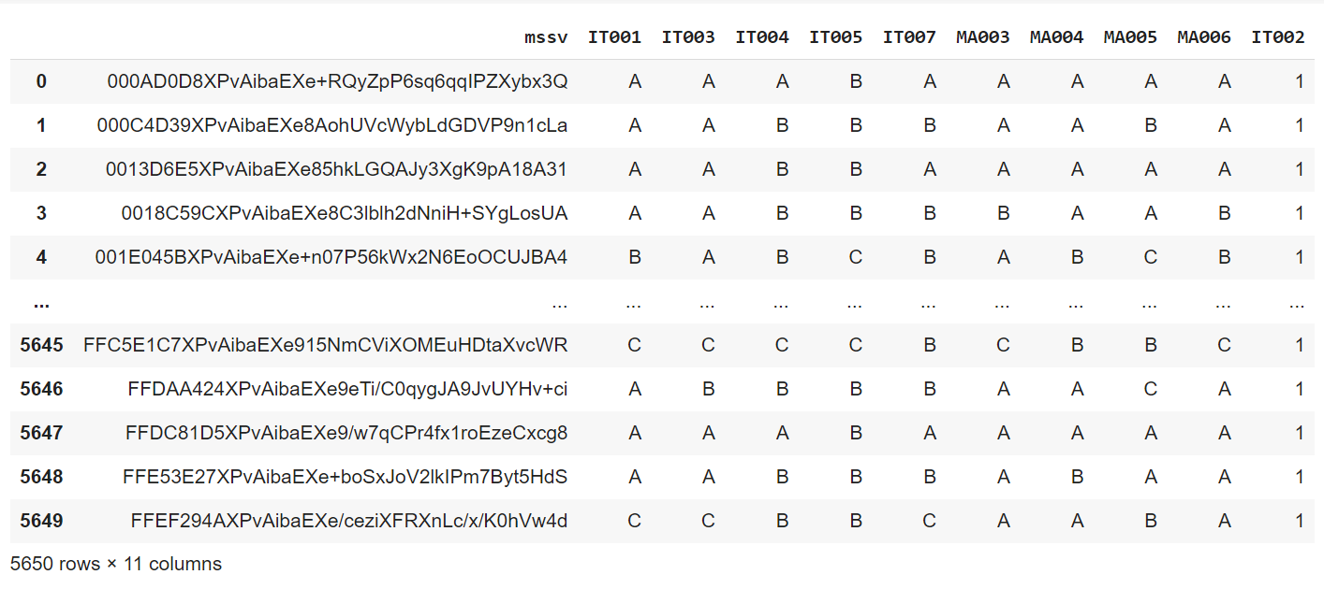
2. Bộ dữ liệu
3.4. Rút gọn dữ liệu
y
1: qua môn
0: trượt môn
X
A: 8.0 <= x<=10
B: 6.5 <=x<8.0
C: 5.0<=x<6.5
F: 0<=x<5.0
04_diem_v2.csv
Notes:
.
Siêu mặt phẳng tối ưu là siêu mặt phẳng có vector phân loại (Khoảng cách giữa một điểm dữ liệu và siêu mặt phẳng) có độ dài lớn nhất.
SVM có thể xử lý dữ liệu số và dữ liệu rời rạc, và có khả năng tốt trong việc xử lý dữ liệu nhiễu và dữ liệu có số chiều cao.

Slide 19
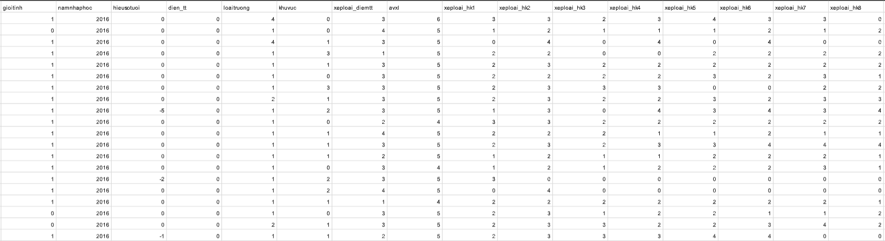
2. Bộ dữ liệu
3.4. Rút gọn dữ liệu
05_dulieu_v5.csv
Notes:
.
Siêu mặt phẳng tối ưu là siêu mặt phẳng có vector phân loại (Khoảng cách giữa một điểm dữ liệu và siêu mặt phẳng) có độ dài lớn nhất.
SVM có thể xử lý dữ liệu số và dữ liệu rời rạc, và có khả năng tốt trong việc xử lý dữ liệu nhiễu và dữ liệu có số chiều cao.

Slide 20


3
Phương pháp đề xuất

Slide 21
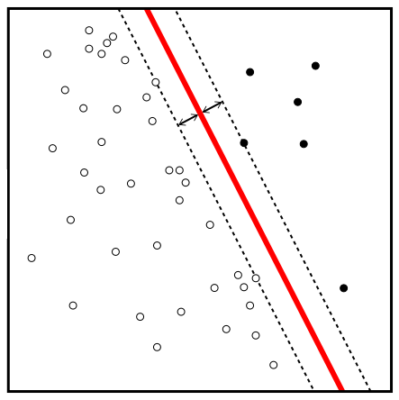
3. Phương pháp đề xuất
3.1. Support Vector Machine (SVM)
SVM là phương pháp phân loại được sử dụng để dự đoán điểm của sinh viên trong các học kỳ.
SVM tạo ra một siêu mặt phẳng tối ưu để phân chia các điểm dữ liệu thành hai lớp dựa trên các đặc trưng của sinh viên.
Notes:
.
SVM có thể xử lý dữ liệu số và dữ liệu rời rạc, và có khả năng tốt trong việc xử lý dữ liệu nhiễu và dữ liệu có số chiều cao.

Slide 22
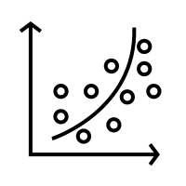
3. Phương pháp đề xuất
3.2. Logistic Regression
Logistic Regression ước lượng xác suất để một sinh viên thuộc vào một lớp cụ thể.
Logistic Regression là mô hình tuyến tính nhưng có thể được mở rộng để xử lý dữ liệu phi tuyến tính thông qua các phép biến đổi đặc trưng.
Notes:
Mô hình sử dụng các biến đầu vào và đầu ra nhị phân (0 hoặc 1) để dự đoán xác suất của các đầu ra nhị phân.
.

Slide 23
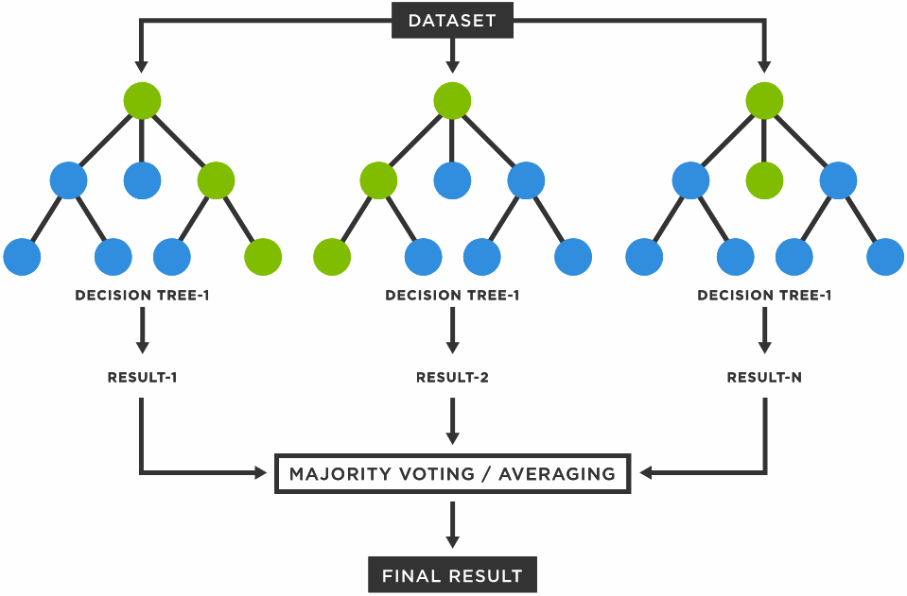
3. Phương pháp đề xuất
3.3. Random Forest
Random Forest bao gồm một tập hợp các cây quyết định độc lập, được huấn luyện trên các mẫu dữ liệu con ngẫu nhiên từ tập huấn luyện.
Notes:
Random Forest là một mô hình ensemble dựa trên cây quyết định, có thể được sử dụng để dự đoán điểm của sinh viên trong các học kỳ.
Kết quả dự đoán cuối cùng được tính bằng cách áp dụng phương pháp voting hoặc trung bình kết quả từ các cây quyết định.

Slide 24
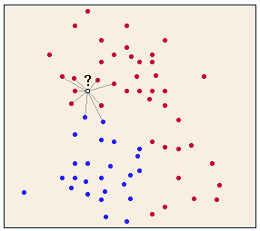
3. Phương pháp đề xuất
3.4. K-Nearest Neighbors (KNN)
KNN dự đoán dựa trên việc so sánh với các điểm gần nhất với điểm dữ liệu mới.
KNN xác định lớp của một sinh viên mới bằng cách so sánh nó với các sinh viên xung quanh dựa trên khoảng cách Euclid.
Notes:
.
Tìm ra K mẫu dữ liệu gần nhất với mẫu dữ liệu mới và sử dụng các lớp hoặc giá trị của những mẫu dữ liệu này để dự đoán lớp hoặc giá trị của mẫu dữ liệu mới.
.

Slide 25
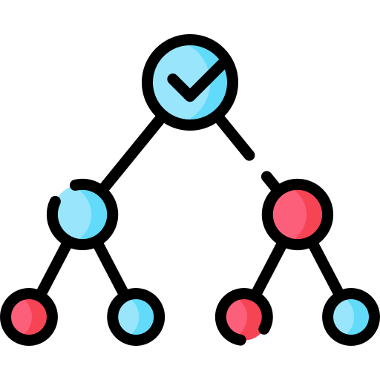
3. Phương pháp đề xuất
3.5. Decision Tree
Decision Tree là một phương pháp dự đoán dựa trên cây quyết định, có thể được sử dụng để dự đoán điểm của sinh viên trong các học kỳ.
Decision Tree xây dựng cây quyết định dựa trên các quy tắc phân chia dữ liệu, để tìm ra các đặc trưng quan trọng trong việc dự đoán điểm.
Notes:
.
Decision Tree có khả năng xử lý dữ liệu số và dữ liệu rời rạc, cung cấp diễn giải cho quyết định dựa trên cây.

Slide 26
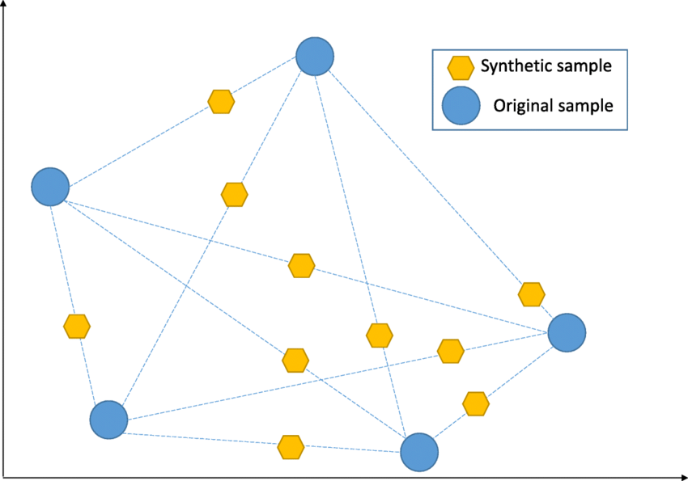
3. Phương pháp đề xuất
3.6. SMOTE
SMOTE giúp cho bộ dữ liệu giải quyết được vấn đề mất cân bằng về số lượng các mẫu.
Mục đích của việc sử dụng SMOTE trong huấn luyện mô hình máy học là giúp cân bằng dữ liệu giữa các nhóm có số lượng mẫu khác nhau, cải thiện hiệu suất của các mô hình học máy được huấn luyện bằng dữ liệu đã được xử lý SMOTE
Notes:
Bằng cách áp dụng phương pháp SMOTE trong quá trình chuẩn bị dữ liệu cho việc huấn luyện mô hình, sẽ giúp cho bộ dữ liệu giải quyết được vấn đề mất cân bằng về số lượng các mẫu.
Mục đích của việc sử dụng SMOTE trong huấn luyện mô hình máy học là giúp cân bằng dữ liệu giữa các nhóm có số lượng mẫu khác nhau. Khi một tập dữ liệu có sự mất cân bằng lớn giữa các nhóm, các mô hình học máy có thể dễ dàng bị thiên vị một nhóm có số lượng mẫu lớn hơn. Do đó, việc tạo ra các mẫu nhân tạo thông qua SMOTE có thể giúp cân bằng lại tỉ lệ giữa các nhóm, từ đó cải thiện hiệu suất của các mô hình học máy được huấn luyện bằng dữ liệu đã được xử lý SMOTE
.

Slide 27
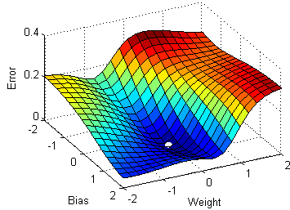
3. Phương pháp đề xuất
3.7. Stochastic Gradient Descent
Khi tập dữ liệu lớn, việc sử dụng toàn bộ tập dữ liệu trở nên rất tốn kém về mặt tính toán để thực hiện.
Vấn đề này được giải quyết bằng Stochastic Gradient Descent. Trong SGD, nó chỉ sử dụng một mẫu duy nhất để thực hiện mỗi lần lặp.
Notes:
Một biến thể của thuật toán Gradient Descent.
khi tập dữ liệu của chúng ta lớn hơn, việc sử dụng toàn bộ tập dữ liệu trở nên rất tốn kém về mặt tính toán để thực hiện. Vấn đề này được giải quyết bằng Stochastic Gradient Descent. Trong SGD, nó chỉ sử dụng một mẫu duy nhất để thực hiện mỗi lần lặp. Mẫu được xáo trộn ngẫu nhiên và được chọn để thực hiện lặp lại.

Slide 28
3. Phương pháp đề xuất
3.8. Một số phương pháp khác
Multi-Layer Perceptron: gồm nhiều lớp các nút nơ-ron được kết nối đầy đủ với nhau.
Passive Aggressive: thuật toán phân loại trực tuyến.
Mini Batch Kmeans: biến thể của thuật toán KMeans
Gradient Boosting: thuật toán học tăng cường
Cat Boost: thuật toán gradient boosting trên cây quyết định.
Notes:
MLP bao gồm nhiều lớp các nút nơ-ron được kết nối đầy đủ với nhau. Mỗi nút nơ-ron trong một lớp được kết nối với tất cả các nút nơ-ron trong lớp tiếp theo.
Passive Aggressive: thuật toán phân loại trực tuyến có thể được sử dụng để giải quyết các bài toán phân loại nhị phân và đa lớp. Nó hoạt động bằng cách cập nhật mô hình chỉ khi mô hình đưa ra dự đoán sai.
Mini Batch KMeans: Một biến thể của thuật toán KMeans, được sử dụng để phân cụm dữ liệu. Nó hoạt động tương tự như KMeans nhưng sử dụng các lô (batch) dữ liệu nhỏ hơn để tăng tốc độ huấn luyện.
Gradient Boosting: thuật toán học tăng cường. Nó hoạt động bằng cách kết hợp nhiều mô hình yếu (weak learners) để tạo ra một mô hình mạnh (strong learner).
Cat Boost: thuật toán gradient boosting trên cây quyết định (decision trees). Nó có thể được sử dụng để giải quyết các bài toán phân loại và hồi quy và được thiết kế để xử lý dữ liệu danh mục (categorical data) hiệu quả.

Slide 29
4
Kết quả thực nghiệm

Slide 30
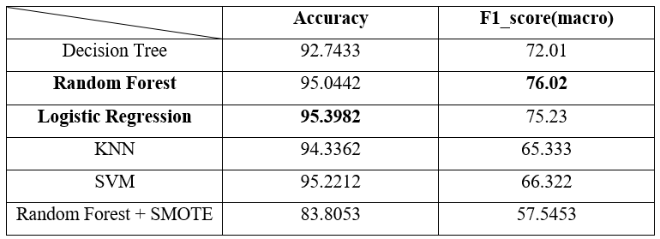
4. Kết quả thực nghiệm
Bảng 1: Kết quả chạy thực nghiệm cho dự đoán điểm môn IT002 dựa trên các môn học trước.
Notes:
Điểm các môn trước có thể dự đoán được kết quả môn học IT002 vì do đều là các môn cơ sở ngành và đều cùng chung 1 năm học không có độ thay đổi quá nhiều đối với sinh viên.
Kết quả của mô hình dự đoán Logistics Regression có accuracy cao nhất 95.3982% vì dự đoán được nhiều điểm dữ liệu đúng nhiều nhất, bên cạnh đó Random Forest lại cho kết quả F1 lại cao nhất 76%.
Ngoài ra kết quả accuracy cao đều trên 90% nhưng f1 lại dưới dao động từ 65 – 76% vì bị mất cân bằng nhãn giữa sinh viên bị rớt nhãn 0 và sinh viên qua môn nhãn 1 (nhãn 1 có số lượng gấp 10 lần nhãn 0) nên khi cân bằng nhãn bằng Smote và chạy mô hình thì kết quả đã thấp xuống 83.8053% đối với accuracy và 57.5453 với f1.

Slide 31

4. Kết quả thực nghiệm
 | Học kỳ 1 | Học kỳ 2 | Học kỳ 3 | Học kỳ 4 | Học kỳ 5 | Học kỳ 6 | Học kỳ 7 | Học kỳ 8
SVM | 0.430 | 0.528 | 0.555 | 0.619 | 0.590 | 0.636 | 0.552 | 0.699
Logistic Regression | 0.427 | 0.436 | 0.496 | 0.590 | 0.535 | 0.598 | 0.479 | 0.666
Random Forest | 0.406 | 0.484 | 0.519 | 0.592 | 0.550 | 0.602 | 0.551 | 0.678
KNN | 0.335 | 0.405 | 0.457 | 0.543 | 0.499 | 0.561 | 0.497 | 0.601
Decision Tree | 0.407 | 0.482 | 0.5 | 0.548 | 0.518 | 0.542 | 0.479 | 0.609
Ensemble | 0.431 | 0.505 | 0.563 | 0.625 | 0.602 | 0.637 | 0.568 | 0.698
Naive bayes | 0.41 | 0.475 | 0.508 | 0.513 | 0.547 | 0.589 | 0.502 | 0.623
Gradient Boosting | 0.4 | 0.521 | 0.563 | 0.567 | 0.609 | 0.633 | 0.578 | 0.67
SGD | 0.4 | 0.33 | 0.38 | 0.36 | 0.23 | 0.26 | 0.23 | 0.26
MLP | 0.39 | 0.37 | 0.45 | 0.47 | 0.45 | 0.42 | 0.36 | 0.47
PassiveAggressive | 0.39 | 0.19 | 0.32 | 0.16 | 0.19 | 0.25 | 0.34 | 0.21
MiniBatchKMeans | 0.17 | 0.19 | 0.18 | 0.15 | 0.14 | 0.14 | 0.16 | 0.16
Cat Boost | 0.393 | 0.463 | 0.531 | 0.617 | 0.594 | 0.597 | 0.569 | 0.687
Bảng 2: Kết quả chạy thực nghiệm dựa vào tiền đề và xếp loại của các học kì trước dự toán học kì tiếp theo (từ hk1 – hk 8) được đo theo accuracy.
Notes:
Các yếu tố về nền tảng giáo dục trước đó có thể không thực sự ảnh hưởng đến kết quả của điểm trung bình học kì của số đông sinh viên, và phần đông sinh viên không có tính ổn định giữa các kì, nên dẫn đến khó dự đoán điểm trung bình học kì dựa trên tiền đề và điểm trung bình của các kì trước, nhưng các kì sau đa số sinh viên đã có thể ổn định hơn ở điểm trung bình, các điểm kì trung bình trước đó có thể là các tác động với kết quả dự đoán kì sau.
Có 3 mô hình cho kết quả tốt nhất là GradientBoosting, Ensemble, SVM bên cạnh đó mô hình có tính ổn định và cao là Ensemble.
Có các mô hình học tăng cường như SGD, MLP, PassiveAggressive, MiniBatchKMeans cho kết quả rất thấp và không có tính ổn định nhưng thời gian chạy rất nhanh chỉ vài giây cho mỗi lần chạy.
Ngoài ra vì sự phân bố các nhãn không đồng đều giữa 5 nhãn và các kì 7, 8 phần đông sinh viên chỉ đăng kí ít hoặc đã làm khóa luận nên điểm trung bình có sự khác biệt lớn ở các nhãn.

Slide 32
5
Kết luận
&
Định hướng phát triển

Slide 33
5.1 Kết luận
Dự đoán kết quả học tập dựa trên nền tảng giáo dục
SVM, Ensemble, Gradient Boosting 43% - 69.9%
Dự đoán kết quả học tập môn IT002 dựa trên kết quả các môn đã học
Logistic Regression: 95.3982%
Random Forest: 76.02%

Slide 34
5.2 Hướng phát triển
Mở rộng bộ dữ liệu
Bổ sung thêm các biến vào mô hình dự đoán, chẳng hạn như các đặc tính cá nhân hoặc điểm phản hồi.
Đánh giá hiệu suất của mô hình trong các bối cảnh và kịch bản khác nhau.
Thêm các yếu tố tâm lý và tính cách
Sinh viên có thể đưa ra những lựa chọn phù hợp dựa trên đánh giá khách quan về điểm số và những thống kê từ các khóa học trước đó.

Slide 35

Thank you

